Slide 1

爱刷题PPT
组号：g003 组员：张浩，金方永，陈紫慧

Slide 2
目录
CONTENT
01
1
02
特点
定义
03
过程
04
可维护性
05
预防性维护
06
软件再工程过程
05

Slide 3
02
定义
Part one

Slide 4
定义
软件维护就是在软件已经交付使用之后，为了改正错误或满足新的需要而修改软件的过程
软件维护分为四类，分别是改正性维护、适应性维护、完善性维护、预防性维护
分类 | 描述
改正性维护 | 用户将使用期间发生的错误，反馈给维护人员，维护人员在进行改正，这个过程称为改正性维护
适应性维护 | 为了和变化了的环境适当配合而进行的修改软件的活动称为适应性维护
完善性维护 | 用户在使用过程中提出增加新功能或修改已有功能的建议，还可能提出一般性的改进意见。
预防性维护 | 改进未来的可维护性或可靠性，或为了给未来的改进奠定更好的基础而修改软件
Notes:
需求分析--→编写测试用例--→冒烟测试

Slide 5
软件维护绝不仅限于纠正使用中发现的错误，在全部维护活动中一半以上是完善性维护。
国外的统计数字表明，完善性维护占全部维护活动的50%～66%，改正性维护占17%～21%，适应性维护占18%～25%，其他维护活动只占4%左右。
上述4类维护活动都必须应用于整个软件配置，维护软件文档和维护软件的可执行代码是同样重要的
Notes:
需求分析--→编写测试用例--→冒烟测试

Slide 6
02
特点
Part one

Slide 7
结构化维护与非结构化维护差别巨大
非结构化维护 | 如果软件配置的惟一成分是程序代码： 那么维护活动从艰苦地评价程序代码开始常常由于程序内部文档不足而使评价更困难对于软件结构、全程数据结构、系统接口、性能和(或)设计约束等经常会产生误解，对程序代码所做的改动的后果也是难于估量的。因为没有测试方面的文档，所以不可能进行回归测试。非结构化维护需要付出很大代价(浪费精力并且遭受挫折的打击) 这种维护方式是没有使用良好定义的方法学开发出来的软件的必然结果。
Notes:
需求分析--→编写测试用例--→冒烟测试

Slide 8
结构化维护与非结构化维护差别巨大
结构化维护 | 如果有一个完整的软件配置存在： 那么维护工作从评价设计文档开始，确定软件重要的结构特点、性能特点以及接口特点； 估量要求的改动将带来的影响，并且计划实施途径。 然后首先修改设计并且对所做的修改进行仔细复查。 接下来编写相应的源程序代码； 使用在测试说明书中包含的信息进行回归测试； 最后，把修改后的软件再次交付使用。 这是在软件开发的早期应用软件工程方法学的结果。 虽然有了软件的完整配置并不能保证维护中没有问题，但是确实能减少精力的浪费并且能提高维护的总体质量。
Notes:
需求分析--→编写测试用例--→冒烟测试

Slide 9
维护的代价高昂
在过去的几十年中，软件维护的费用稳步上升。
1970年用于维护已有软件的费用只占软件总预算的35%～40%
1980年上升为40%～60%
1990年上升为70%～80%。
维护费用只不过是软件维护的最明显的代价，其他一些现在还不明显的代价将来可能更为人们所关注。
因为可用的资源必须供维护任务使用，以致耽误甚至丧失了开发的良机，这是软件维护的一个无形的代价。
Notes:
需求分析--→编写测试用例--→冒烟测试

Slide 10
用于维护工作的劳动可以分成生产性活动(例如，分析评价，修改设计和编写程序代码等)和非生产性活动(例如，理解程序代码的功能，解释数据结构、接口特点和性能限度等)。
下述表达式给出维护工作量的一个模型：
M=P+K×exp(c-d)
其中： M是维护用的总工作量，P是生产性工作量，K是经验常数，c是复杂程度(非结构化设计和缺少文档都会增加软件的复杂程度)，d是维护人员对软件的熟悉程度。
上面的模型表明，如果软件的开发途径不好(即，没有使用软件工程方法学)，而且原来的开发人员不能参加维护工作，那么维护工作量和费用将指数地增加。
Notes:
需求分析--→编写测试用例--→冒烟测试

Slide 11
维护的问题很多
与软件维护有关的绝大多数问题，都可归因于软件定义和软件开发的方法有缺点。在软件生命周期的头两个时期没有严格而又科学的管理和规划
下面列出和软件维护有关的部分问题
（1） 理解别人写的程序通常非常困难，而且困难程度随着软件配置成分的减少而迅速增加。如果仅有程序代码没有说明文档，则会出现严重的问题。
（2） 需要维护的软件往往没有合格的文档，或者文档资料显著不足。认识到软件必须有文档仅仅是第一步，容易理解的并且和程序代码完全一致的文档才真正有价值。
Notes:
需求分析--→编写测试用例--→冒烟测试

Slide 12
3） 当要求对软件进行维护时，不能指望由开发人员给我们仔细说明软件。
（4） 绝大多数软件在设计时没有考虑将来的修改。除非使用强调模块独立原理的设计方法学，否则修改软件既困难又容易发生差错。
（5） 软件维护不是一项吸引人的工作。形成这种观念很大程度上是因为维护工作经常遭受挫折。
Notes:
需求分析--→编写测试用例--→冒烟测试

Slide 13
02
软件维护过程
Part one

Slide 14
软件维护过程
维护过程本质上是修改和压缩了的软件定义和开发过程
必须建立一个维护组织，随后必须确定报告和评价的过程，而且必须为每个维护要求规定一个标准化的事件序列。此外，还应该建立一个适用于维护活动的记录保管过程，并且规定复审标准。
1.维护组织
通常并不需要建立正式的维护组织，但是，非正式地委托责任也是绝对必要的。
每个维护要求都通过维护管理员转交给相应的系统管理员去评价。
系统管理员是被指定去熟悉一小部分产品程序的技术人员。
系统管理员对维护任务做出评价之后，由变化授权人决定应该进行的活动。
在维护活动开始之前就明确维护责任是十分必要的，这样做可以大大减少维护过程中可能出现的混乱。

Slide 15
2.维护报告
用标准化的格式表达所有软件维护要求。
软件维护人员给用户提供空白的维护要求表——软件问题报告表，这个表格由要求一项维护活动的用户填写。
如果遇到了一个错误，那么必须完整描述导致出现错误的环境(包括输入数据、全部输出数据以及其他有关信息)。
对于适应性或完善性的维护要求，应该提出一个简短的需求说明书。
由维护管理员和系统管理员评价用户提交的维护要求表。
维护要求表是一个外部产生的文件，它是计划维护活动的基础。
软件组织内部应该制定出一个软件修改报告，它给出下述信息：
(1) 满足维护要求表中提出的要求所需要的工作量；
(2) 维护要求的性质；
(3) 这项要求的优先次序；
(4) 与修改有关的事后数据。
在拟定进一步的维护计划之前，把软件修改报告提交给变化授权人审查批准。

Slide 16
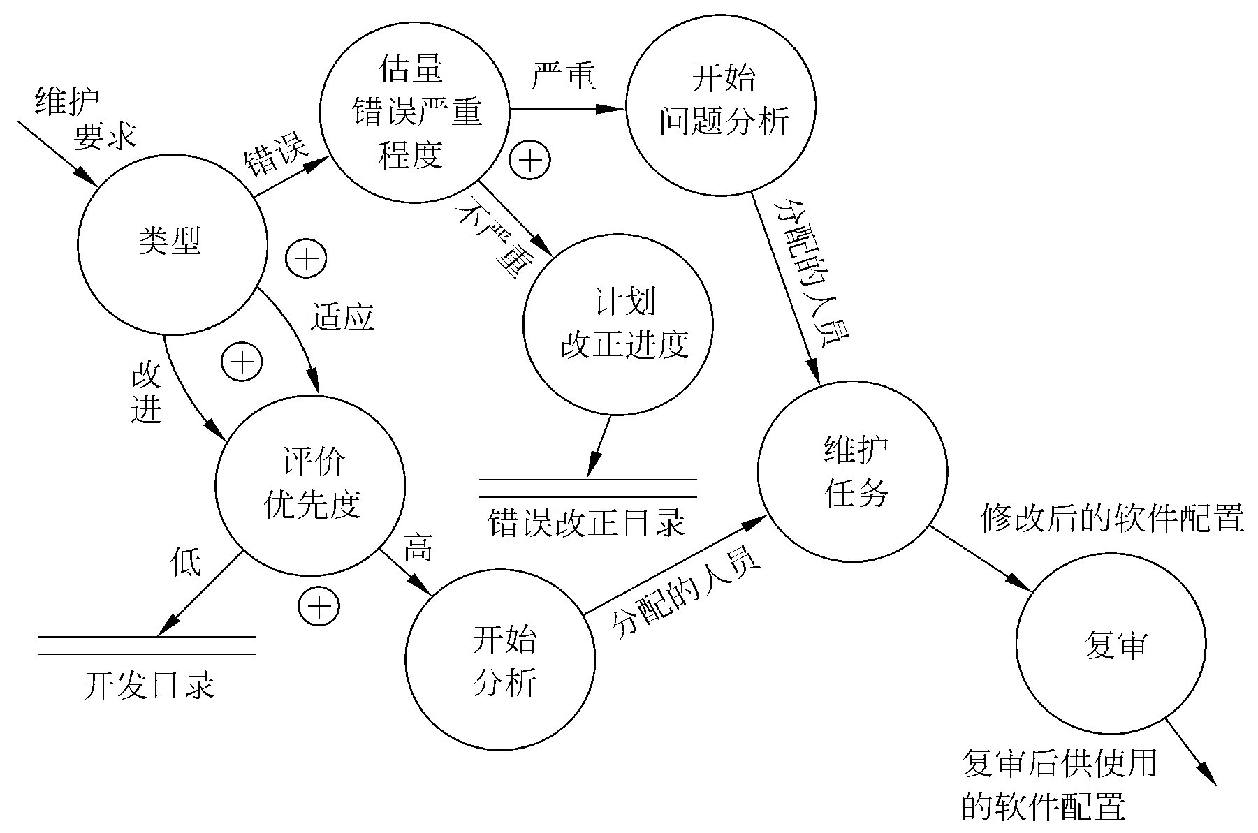
3.维护的事件流

Slide 17
首先应该确定要求进行的维护的类型。用户常常把一项要求看作是为了改正软件的错误(改正性维护)，而开发人员可能把同一项要求看作是适应性或完善性维护。当存在不同意见时必须协商解决。
对于软件生命周期的所有阶段而言，以前记录保存都是不充分的，而软件维护则根本没有记录保存下来。由于这个原因，往往不能估价维护技术的有效性，不能确定一个产品程序的“优良”程度，而且很难确定维护的实际代价是什么。

Slide 18
4.评价维护活动
缺乏有效的数据就无法评价维护活动。
如果已经开始保存维护记录了，则可以对维护工作做一些定量度量。至少可以从下述7个方面度量维护工作：
(1) 每次程序运行平均失效的次数；
(2) 用于每一类维护活动的总人时数；
(3) 平均每个程序、每种语言、每种维护类型所做的程序变动数；
4) 维护过程中增加或删除一个源语句平均花费的人时数；
(5) 维护每种语言平均花费的人时数；
(6) 一张维护要求表的平均周转时间；
(7) 不同维护类型所占的百分比。
根据对维护工作定量度量的结果，可以做出关于开发技术、语言选择、维护工作量规划、资源分配及其他许多方面的决定，而且可以利用这样的数据去分析评价维护任务。

Slide 19
02
软件的可维护性
Part one

Slide 20
软件的可维护性
可以把软件的可维护性定性地定义为： 维护人员理解、改正、改动或改进这个软件的难易程度。
提高可维护性是支配软件工程方法学所有步骤的关键目标。
决定软件可维护性的因素
1.可理解性
2.可测试性
3.可修改性
4.可移植性
5.可重用性

Slide 21
02
文档
Part one

Slide 22
文档是影响软件可维护性的决定因素。
由于长期使用的大型软件系统在使用过程中必然会经受多次修改，所以文档比程序代码更重要。
软件系统的文档可以分为用户文档和系统文档两类。
用户文档主要描述系统功能和使用方法，并不关心这些功能是怎样实现的；
系统文档描述系统设计、实现和测试等各方面的内容。
总的说来，软件文档应该满足下述要求：
(1) 必须描述如何使用这个系统；
(2) 必须描述怎样安装和管理这个系统；
(3) 必须描述系统需求和设计；
(4) 必须描述系统的实现和测试，以便使系统成为可维护的。
下面分别讨论用户文档和系统文档。

Slide 23
用户文档
用户文档是用户了解系统的第一步，它应该能使用户获得对系统的准确的初步印象。
文档的结构方式应该使用户能够方便地根据需要阅读有关的内容。
用户文档至少应该包括下述5方面的内容：
(1) 功能描述，说明系统能做什么；
(2) 安装文档，说明怎样安装这个系统以及怎样使系统适应特定的硬件配置；
(3) 使用手册(应该通过丰富例子说明怎样使用常用的系统功能)
(4)参考手册(对参考手册最主要的要求是完整)
(5)操作员指南(如果需要有系统操作员的话)

Slide 24
系统文档
所谓系统文档指从问题定义、需求说明到验收测试计划这样一系列和系统实现有关的文档。
描述系统设计、实现和测试的文档对于理解程序和维护程序来说是极端重要的。
和用户文档类似，系统文档的结构也应该能把读者从对系统概貌的了解，引导到对系统每个方面每个特点的更形式化更具体的认识。

Slide 25
可维护性评审
可维护性是所有软件都应该具备的基本特点，必须在开发阶段保证软件具有8.4.1节中提到的那些可维护因素。
在软件工程过程的每一个阶段都应该考虑并努力提高软件的可维护性，在每个阶段结束前的技术审查和管理复审中，应该着重对可维护性进行复审。
在需求分析阶段的复审过程中，应该对将来要改进的部分和可能会修改的部分加以注意并指明；应该讨论软件的可移植性问题，并且考虑可能影响软件维护的系统界面。

Slide 26
02
成员分工
Part one

Slide 27
成员
张浩 | 整理资料
金方永 | 整理资料
陈紫慧 | 整合ppt

Slide 28
01
参考文献
Part five

Slide 29
文献综述
1.GB/T 8567-2006 国家标准
2.张海藩 牟永敏.《软件工程导论（第六版）》. .北京：清华大学出版社,2013
[https://www.cnblogs.com/test-first/p/10661711.html 追小白呀
[7
[

Slide 30
THANKS
组号：g003 组员：张浩，金方永，陈紫慧

